Slide 1



TRƯỜNG TIỂU HỌC TÂN VIÊN
CHÀO MỪNG QUÝ THẦY CÔ
VỀ DỰ GIỜ THĂM LỚP
Môn Toán
Lớp 3B
BÀI 31 : GAM

Slide 2
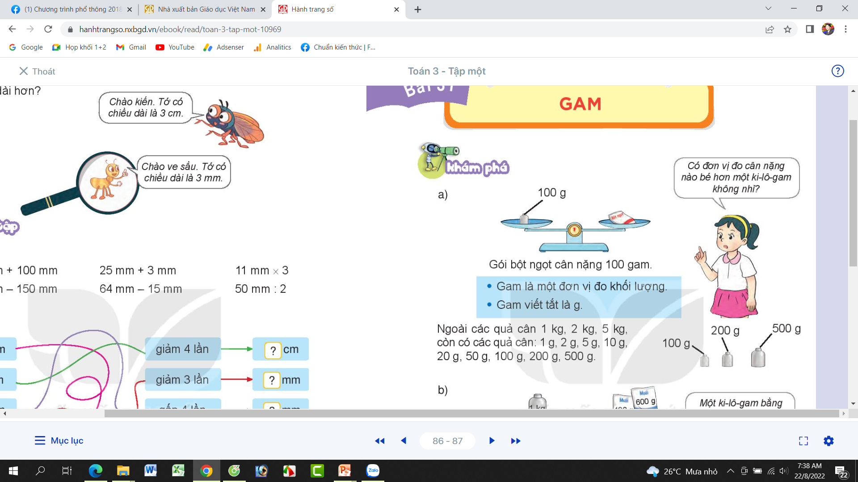
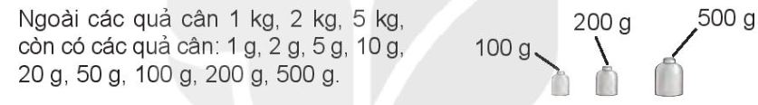
TOÁN
BÀI 31 : GAM

Slide 3

TOÁN
BÀI 31 : GAM

Slide 4
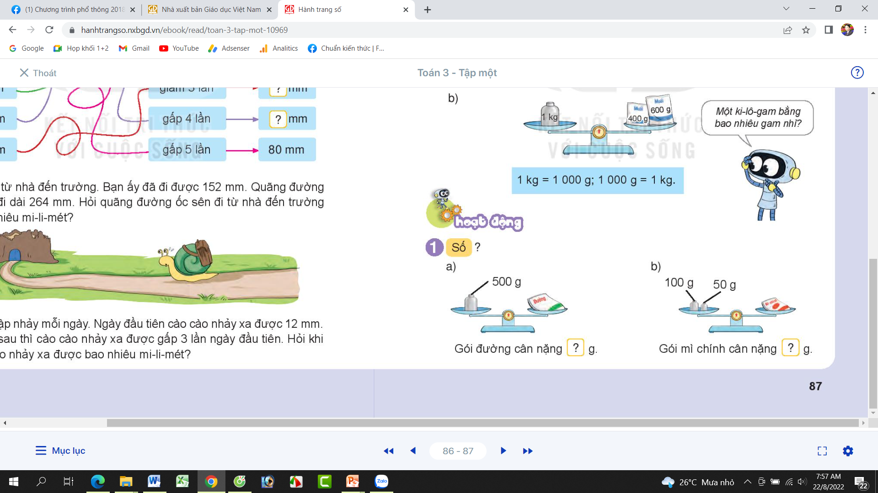
TOÁN
BÀI 31 : GAM
500
150

Slide 5
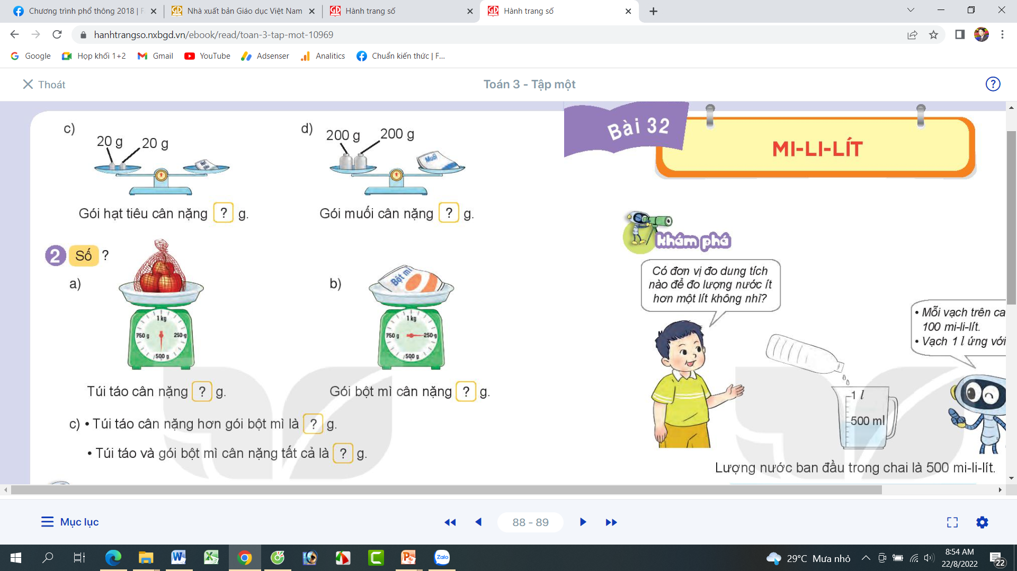
BÀI 31 : GAM
40
400

Slide 6
TOÁN
BÀI 31 : GAM
500
250
250
750

Slide 7
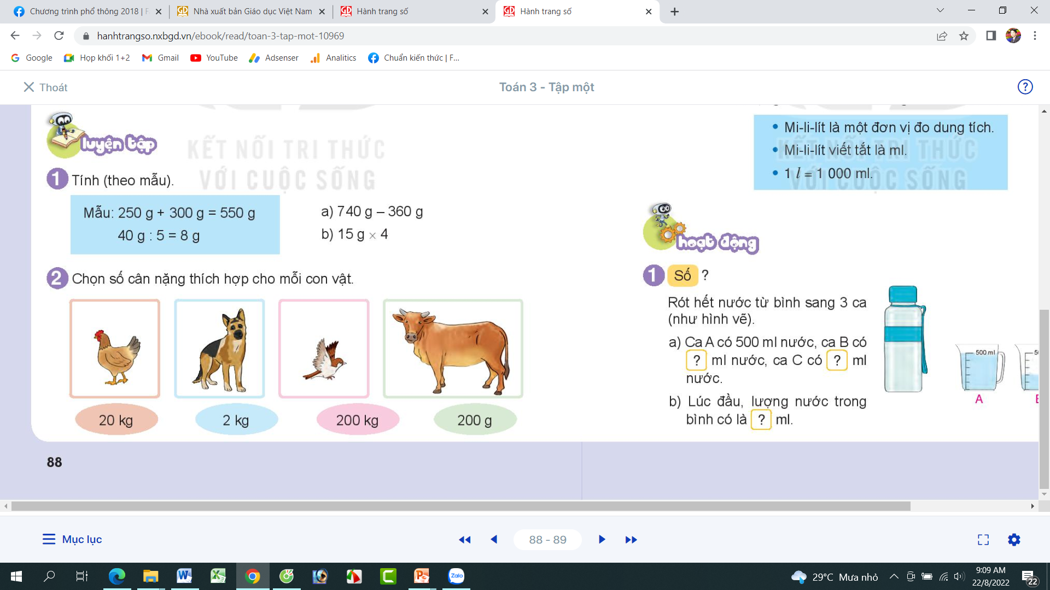
= 380 g
= 60 g

Slide 9

XIN CHÂN THÀNH CẢM ƠN
QUÝ THẦY CÔ GIÁO VÀ CÁC EM

